Slide 1
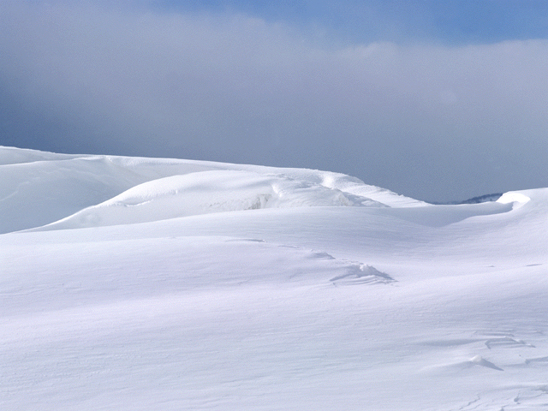
15 争吵
同学之间发生争吵是难免的事，你遇到这样的情况，是怎样做的呢？

Slide 2

读生字
嫉妒 胳膊肘 挨骂 哼 服侍 承认 缘故 原谅 用眼角瞟我 防御 戒尺 高尚 毕竟

Slide 3
读生字
嫉jìì妒 肘zhǒu 哼hng 侍shì 承chéng 瞟piǎo 谅 御 缘 戒jiè

Slide 4
我会读:
克莱谛 嫉妒 吵架 石匠 胳膊肘
墨水 挨骂 报复 缩回 服侍
情形 承认 线缝 大概 缘故 原谅
瞟一眼 愤怒 防御 毕竟
戒尺 愣住 既然 高尚 抄写 独自

Slide 5


我会写
匠 替 抄 墨 骂
缩 承 肩 扛 缘
愤 毕 戒 既

Slide 6
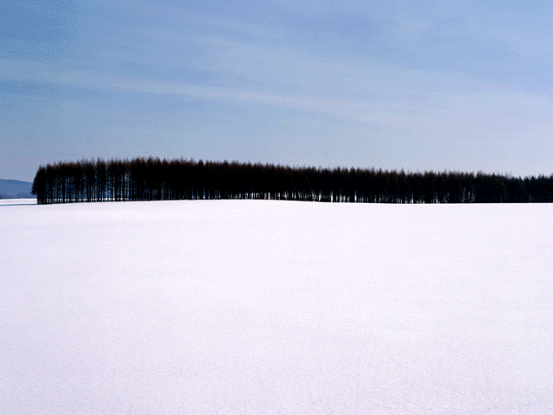

朗读课文
这篇课文主要写了一件什么事?
课文主要写了( )和( )之间因( )而发生争吵这样一件事.

Slide 7
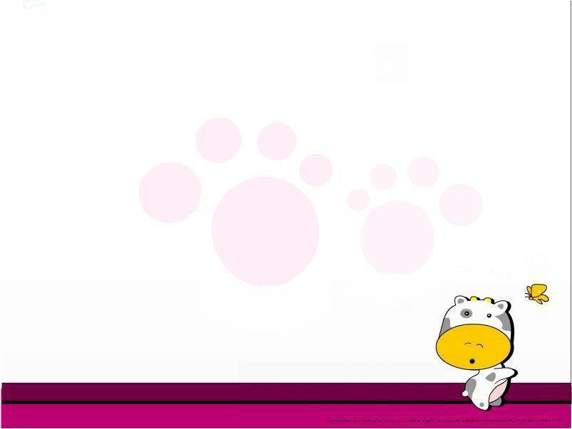
想一想
1、课文讲了一件什么事情？
课文讲了“我”和克莱谛因为本子被弄脏而发生争吵，最后和好如初的故事。
2、课文是按（ ）顺序写的。
事情发展
起因：
克莱谛不小心弄脏了“我”的本子，“我”想报复他，也故意弄脏他的本子。
经过：
克莱谛主动与“我”和好。
结果：
父亲严厉批评“我”。

Slide 8
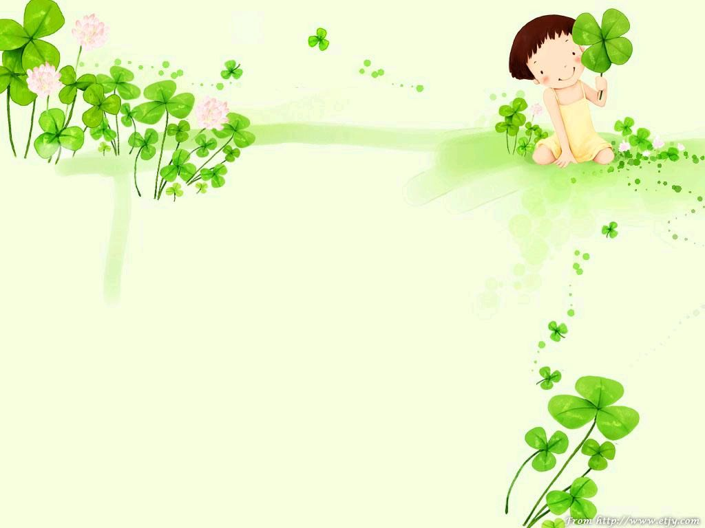
按照事情的发展顺序分段：
讲“我”和好朋友克莱谛发生了争吵。
第一部分（1——4）：
第二部分（5——8）：
讲争吵以后双方都很难受。
第三部分（9——13）：
讲“我”和克莱谛言归于好。
第四部分（14）：
父亲教训“我”不该向一个比自己高尚的朋友举起戒尺。

Slide 9
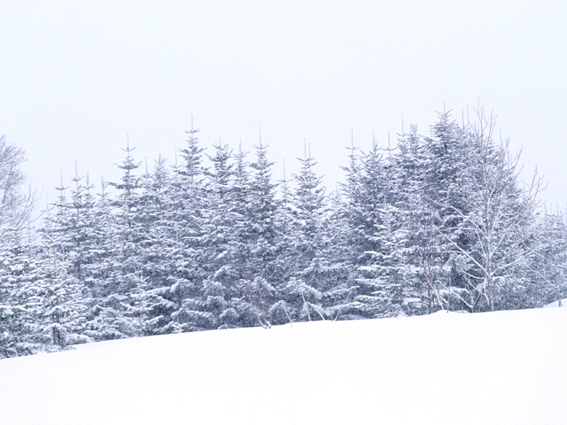
吵架后,“我”的心里是怎么想的呢?
我因为为吵架而感到不安和后悔,但是又没有勇气去承认错误.

Slide 10
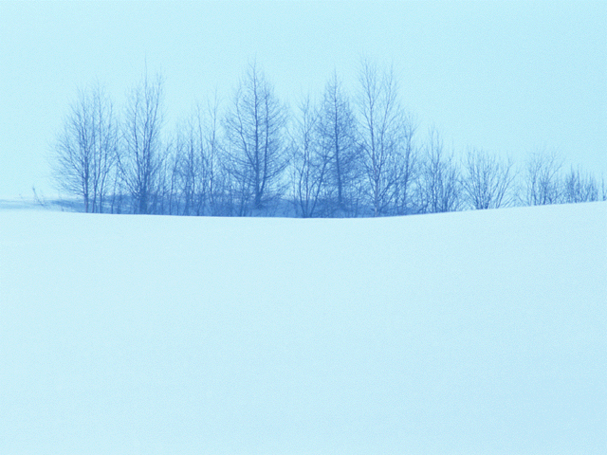
而克莱谛又是怎么做的呢?
克莱谛用自己的友善化解了双方的矛盾,“我们”两个人又重归于好.

Slide 11
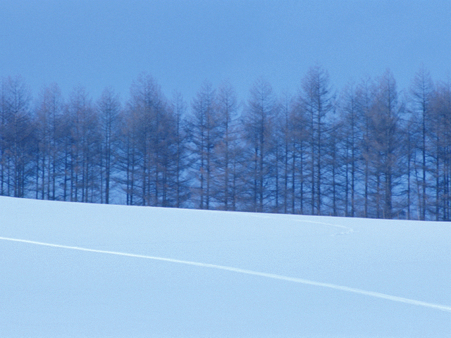
父亲知道这件事情后,是怎么做的呢?
父亲把脸一沉,说:“既然你错了,就应该第一个伸过手去请他原谅,更不应该向一个比你高尚的朋友举起戒尺!”说着从我手里夺过戒尺,折成两段,向墙角扔去.

Slide 12
父亲的话告诉我什么？
要明辨是非，勇于承认错误，主动认错，如果再向朋友举起戒尺就更不应该了。

Slide 13
父亲把脸一沉,说:“既然你错了,就应该第一个伸过手去请他原谅,更不应该向一个比你高尚的朋友举起戒尺!”说着从我手里夺过戒尺,折成两段,向墙角扔去.

Slide 14
父亲把戒尺折断是想让我明白：一个人犯了错误，不仅要敢于承认错误，还要敢于改正。

Slide 15
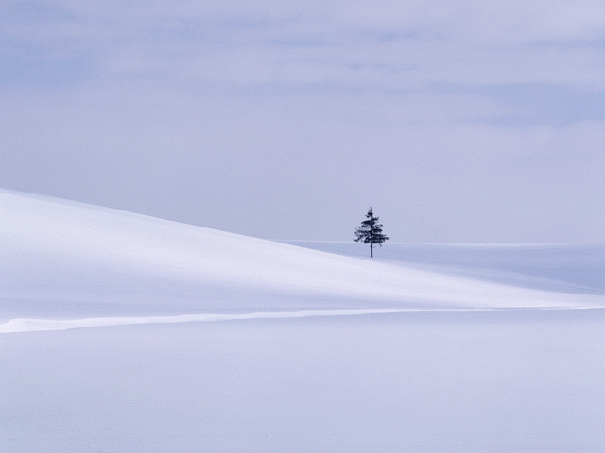
同学们,学了这篇课文,你们受到哪些启发呢?

Slide 16
要知错就改，朋友之间要要相互谅解、彼此宽容。

Slide 17
同学之间发生争吵是难免的事，你遇到这样的情况，是怎样做的呢？把它写下来吧。写清楚事情发生过程中的语言、动作，写上你心里想的。

